Slide 1

연산자
SMHRD

Slide 2
Java
학습목표
변수의 의미를 이해한다.
데이터 타입 8가지가 무엇인지 안다.
변수명 작성 규칙을 이해한다.

Slide 3

자바
변수
* 변수 (variable)
사전적 의미로는 “변화를 줄 수 있는” 또는 “변할 수 있는 수”
프로그래밍에서는 데이터를 담을 수 있는 공간

Slide 4
자바
변수
변수 선언하는 법
int a = 3;
3
자료형
변수명
대입
값
a

Slide 5

자바
상수
* 상수 (constant)
사전적 의미로는 “불변하는” 또는 “변하지 않는 수”
프로그래밍에서는 데이터를 담을 수 있는 공간
한 번 넣으면 변하지 않는 수를 넣는데 사용

Slide 6
자바
상수
상수 선언하는 법
final int b = 3;
3
b

Slide 7
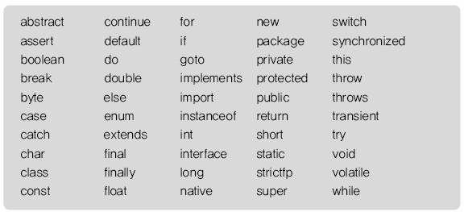
자바
변수명 규칙
1. 키워드 사용 불가

Slide 8
자바
변수명 규칙
2. 대소문자가 구분되며 길이에 제한이 없다.
- int True;와 int true;는 서로 다르다.
3. 숫자로 시작 할 수 없다.
- int 1a = 0;
4. 특수문자는 ‘_’와 ‘$’만 허용한다.
- int _a는 허용되지만 int #a는 허용되지 않는다.

Slide 9
자바
변수명 규칙
그 외에 필수적인 것은 아니지만 자바 프로그래머들에게
권장하는 규칙들
변수 이름의 첫 글자는 항상 소문자로 시작한다.
변수 이름이 여러 단어로 이루어진 경우 단어의 첫
글자를 대문자로 한다.
int lastIndexOf ; , int stringBuffer;

Slide 10
자바
여러가지 자료형
 | 1byte | 2byte | 4byte | 8byte
논리 | boolean
문자 |  | char
정수 | byte | short | int | long
실수 |  |  | float | double

Slide 11
연산자
학습목표
JAVA에서 자주 사용하는 연산자의 종류와 사용법을 안다.
간단한 예제에 연산자를 사용할 수 있다.

Slide 12
연산자
연산자란?
연산 : 정해진 규칙에 따라 데이터를 처리하여 결과를 산출하는 것
연산자 : 연산에 사용되는 기호
a + b
식 : 연산의 과정을 기술한 것
피연산자(항)
: 연산이 이루어지는 데이터
Notes:
프로그래밍에서 연산자는 여기에선 연산 대상이 되는 데이터로 무엇 무엇을 했으면 좋겠다는 개발자의 의사표시를 하는 기호

Slide 13
a++
단항연산자
a + b
이항연산자
a ? b : c
삼항연산자

Slide 14
연산자
연산자의 종류
단항 연산자
증감연산자
이항 연산자
대입연산자
산술연산자
비교연산자
논리연산자
비트연산자
시프트연산자
삼항 연산자
삼항연산자

Slide 15
연산자
1. 산술연산자
: 숫자연산
+
-
*
/
%
곱하기
나머지
몫
더하기
빼기
Notes:
%-나머지에 주의를 주고 칠판에 판서를 통해 나누기와 나머지가 어떤 것을 가리키는지 설명

Slide 16
연산자
1. 산술연산자
1-1. 산술연산자 예제
int num1 = 10;
int num2 = 7;
System.out.println(num1 / num2);
System.out.println(num1 % num2);
실행결과 : 1
3

Slide 17
연산자
1. 산술연산자
1-2. 산술연산자 예제
int num1 = 10;
int num2 = 7;
float num3 = 10.0f;
float num4 = 7.0f;
System.out.println(num1 / num2);
실행결과 :
1
System.out.println(num3 / num4);
1.4285715
System.out.println(num1 / num4);
1.4285715
더 많은 정보를 담을 수 있는
float로 자동(묵시적) 형 변환이 일어남
Notes:
자바에서는 32비트 이하의 자료형(byte, short)들 간의 연산을 수행할 때 결과가 16비트 이상인 32,767이상의 값이 나올 확률이 매우 높기 때문에 연산의 결과가 무조건 32비트인 int형이 된다. 이것을 우린 기본자료형의 Promotion(자동승격)이라 한다.

Slide 18
연산자
1. 산술연산자
1-3. 산술연산자 예제
int num1 = 10;
int num2 = 7;
System.out.println(num1 + num2);
실행결과 :
17
String num1 = “10”;
String num2 = “7”;
System.out.println(num1 + num2);
실행결과 :
107
Notes:
+연산자는 문자열의 결합에 쓸 수도 있음

Slide 19
연산자
1. 산술연산자
1-4. 산술연산자 예제
int num1 = 10;
String num2 = "7";
System.out.println(num1 + num2);
실행결과 :
107
Notes:
+연산자는 문자열의 결합에 쓸 수도 있음

Slide 20
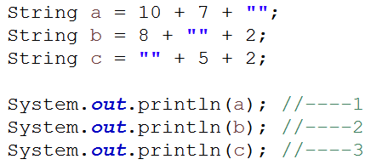
연산자
1. 산술연산자
1-5. 산술연산자 예제
아래 1번, 2번, 3번의 출력값을 예상해보세요.
Notes:
+연산자는 문자열의 결합에 쓸 수도 있음

Slide 21
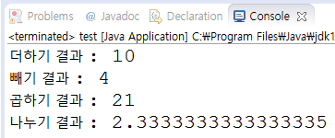
연산자
1. 산술연산자
1-6. 산술연산자 예제
num1, num2의 더하기, 빼기, 곱하기, 나누기 결과값을 출력하세요!
(단, 나누기 결과값은 아래와 같이 실수로 표현하세요.)
int num1 = 7;
int num2 = 3;
Notes:
+연산자는 문자열의 결합에 쓸 수도 있음

Slide 22

연산자
1. 산술연산자
1-8. 산술연산자 예제
변수 num 값 중에서 백의 자리 이하를 버리는 코드이다.
만일 변수 num의 값이 456 이라면 400이 되고,
111이라면 100이 된다.
네모 칸 안에 알맞은 코드를 넣으시오
int num = 456;
?
Notes:
+연산자는 문자열의 결합에 쓸 수도 있음

Slide 23

연산자
1. 산술연산자
1-9. 산술연산자 예제
변수 num 값 중에서 일의 자리를 1로 바꾸는 코드이다.
만일 변수 num의 값이 456 이라면 451이 되고,
777이라면 771이 된다.
네모 칸 안에 알맞은 코드를 넣으시오.
int num = 456;
?
Notes:
+연산자는 문자열의 결합에 쓸 수도 있음

Slide 24
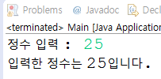
연산자
1. 산술연산자
키보드로부터 데이터 입력 받기
Scanner sc = new Scanner(System.in);
int number = sc.nextInt();
Notes:
+연산자는 문자열의 결합에 쓸 수도 있음

Slide 25
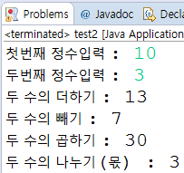
연산자
1. 산술연산자
1-10. 산술연산자 예제
두개의 정수를 입력받아 두 수의 더하기, 빼기, 곱하기, 나누기(몫) 결과값을 출력하세요.
Notes:
+연산자는 문자열의 결합에 쓸 수도 있음

Slide 26
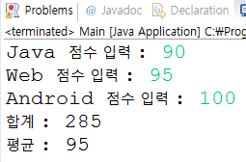
연산자
1. 산술연산자
1-10. 산술연산자 예제
Java, Web, Android 점수를 키보드로부터 입력 받아 합계와 평균을 출력하세요
Scanner sc = new Scanner(System.in);
System.out.print(“Java 점수 입력 : ”);
int javaScore = sc.nextInt();
Notes:
+연산자는 문자열의 결합에 쓸 수도 있음

Slide 27
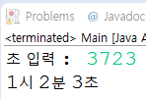
연산자
1. 산술연산자
1-11. 산술연산자 예제
초를 입력 받아 [시, 분, 초] 형태로 출력하세요.
Scanner sc = new Scanner(System.in);
System.out.print("초 입력 : ");
int totalSecond = sc.nextInt();
Notes:
Scanner sc = new Scanner(System.in);
System.out.print("초 입력 : ");
int totalSecond = sc.nextInt();
int day;
int hour;
int minute;
int second;
hour = totalSecond /(60*60);
totalSecond = totalSecond % (60*60);
minute = totalSecond /60;
totalSecond = totalSecond%60;
second = totalSecond;
System.out.println(hour+"시 "+minute+"분 "+second+"초 ");

Slide 28

연산자
2. 대입연산자
: 연산의 결과를 담을 때
= (대입, 할당연산자) a = b a = b + 1
+=, -=, *=, /=, %= &=, ^=, |= …
(복합대입연산자)
a += b
a = a + b
a += b
Notes:
변수의 선언 배우면서 대입연산자 배움

Slide 29
연산자
2. 대입연산자
2-1. 대입연산자 예제
int num = 29;
num -= 2;
System.out.println(num);
num = num -2;
실행결과 : 27

Slide 30
연산자
2. 대입연산자
2-2. 대입연산자 예제
int num = 29;
num -= 2 + 3 * 4;
System.out.println(num);
num = 29 – (2 + 3 * 4);
실행결과 : 15
12

Slide 31
연산자
3. 증감연산자
: 변수에 저장된 값을 1증가 혹은 감소
++ (증가연산자) ++변수 변수++
-- (감소연산자) --변수 변수--
변수에 ±1
↓
변수를 사용
변수를 사용
↓
변수에 ±1

Slide 32
연산자
3. 증감연산자
3-1. 증감연산자 예제
int i = 3;
System.out.println(++i);
실행결과 :
4
System.out.println(i++);
4
System.out.println(i);
5
(3) → 변수에 +1(4) → 출력(4)
(4) → 출력(4) → 변수에 +1(5)
(5) → 출력(5)

Slide 33
연산자
3. 증감연산자
3-2. 증감연산자 예제
int i = 5;
System.out.println(--i);
실행결과 : 4
int j = 5;
System.out.println(j--);
실행결과 : 5

Slide 34
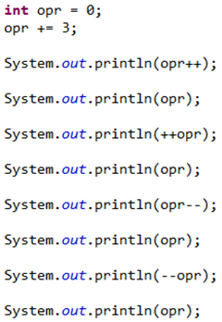
연산자
3. 증감연산자
3-3. 증감연산자 예제
opr = opr + 3
opr 출력 후 증가
3
4
opr 증가 후 출력
5
5
opr 출력 후 감소
5
4
opr 감소 후 출력
3
3

Slide 35
연산자
4. 비교연산자
: 부등호 연산, 같다/다르다 연산
수학에서 '같다'
JAVA에서는 대입연산자
<, <=, >, >= a>b a>=b
=
결과값 Boolean
(참/거짓)
==, != a==b a!=b
같다
같지 않다

Slide 36
연산자
4. 비교연산자
4-1. 비교연산자 예제
int a = 3;
int b = 10;
System.out.println(a == b);
실행결과 :
false
System.out.println(a != b);
true
System.out.println(a > b);
false
System.out.println(a < b);
true

Slide 37
연산자
5. 논리연산자
: NOT, AND, OR
!(NOT) !(피연산자)
!= 같지 않다
&&(AND), ||(OR) (피연산자1)||(피연산자2)
피연산자가 Boolean(참/거짓)이어야 함.
!(참 명제) !(거짓 명제)
→ false
→ true

Slide 38
연산자
5. 논리연산자
: NOT, AND, OR
!(NOT) !(피연산자)
&&(AND), ||(OR) (피연산자1)||(피연산자2)
피연산자가 Boolean(참/거짓)이어야 함.
(참 명제)
&& (참 명제)
→ true
(거짓 명제)
(거짓 명제)
→ false

Slide 39
연산자
5. 논리연산자
: NOT, AND, OR
!(NOT) !(피연산자)
&&(AND), ||(OR) (피연산자1)||(피연산자2)
피연산자가 Boolean(참/거짓)이어야 함.
(참 명제)
|| (참 명제)
(거짓 명제)
→ true
→ false
→ true
→ true
(거짓 명제)

Slide 40
연산자
5. 논리연산자
5-1. 논리연산자 예제
int a = 3;
int b = 10;
System.out.println( !( a > b ) );
실행결과 :
true
false

Slide 41
연산자
5. 논리연산자
5-2. 논리연산자 예제
실행결과 :
true
false
true
false
System.out.println((1<3) && (4<5)); System.out.println((2<1) && (4<5));
System.out.println((1<3) || (4<2)); System.out.println((2<1) || (4<2));

Slide 42
연산자
6. 삼항연산자
: 간단한 제어 처리
? :
(삼항연산자, 조건연산자)
(조건문) ? (실행문1) : (실행문2)
참
(조건문 )
? (실행문1) : (실행문2)
거짓

Slide 43
연산자
6. 삼항연산자
6-1. 삼항연산자 예제
int i = 3;
int j = 10;
System.out.println( i==j ? “같다” : “다르다” );
false
실행결과 :
다르다

Slide 44
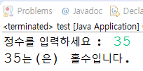
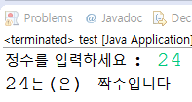
연산자
6. 삼항연산자
정수를 입력받아 홀수인지 짝수인지 판별하세요!

Slide 45
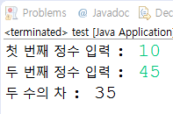
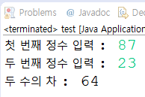
연산자
6. 삼항연산자
두 개의 정수를 입력 받아 큰 수에서 작은 수를 뺀 결과값을 출력하세요.

Slide 46
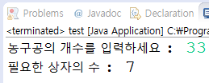
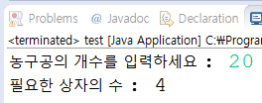
연산자
6. 삼항연산자
농구공을 담기 위해 필요한 상자의 개수를 구하세요.
상자 하나에는 농구공이 5개 들어갈 수 있습니다. 만일 농구공이 ‘23’개라면
필요한 상자의 개수는 ‘5’개입니다.

Slide 47

연산자
6. 삼항연산자
시급계산기 입니다.
기본시급은 5,000원이고, 8시간이 넘을 경우 시급의 1.5배를 책정해줍니다.
Notes:
Scanner sc = new Scanner(System.in);
System.out.print("노동시간을 입력하세요 : ");
int number = sc.nextInt();
int max = 8;
System.out.println("총 임금은 : "+(int)(number>max?max*5000+(number-max)*5000*1.5:number*5000)+"원 입니다.");

Slide 48
연산자
정리 - 연산자의 우선순위
높음
증감
산술
논리
( )연산자
( )연산자
비교연산자
( )연산자
삼항연산자
대입연산자
++ --
+ - * / %
>= < <= == !=
&& || !
? :
= += -= /= *= &= |= … …
낮음

Slide 49
감사합니다
자바
* 다음 시간에 배울 내용
- 조건문

